Slide 1
Топ ССУЗов и ВУЗов Свердловской области специальность « Эксплуатация и обслуживание автомобильного транспорта»
2021-2022

Slide 2
Высшие Учебные Заведения
Уральский федеральный университет имени Первого Президента России Б. Н. Ельцина
Уральский институт фондового рынка
Уральский государственный университет путей сообщения
Уральский государственный аграрный университет

Slide 3
Уральский федеральный университет имени Первого Президента России Б. Н. Ельцина
Адрес: 620002, Уральский федеральный округ, Свердловская область, Екатеринбург, ул. Мира, 19 , ауд. ГУК-100
https://urfu.ru/ru/
(343) 375-44-74
Email: contact@urfu.ru

Slide 4
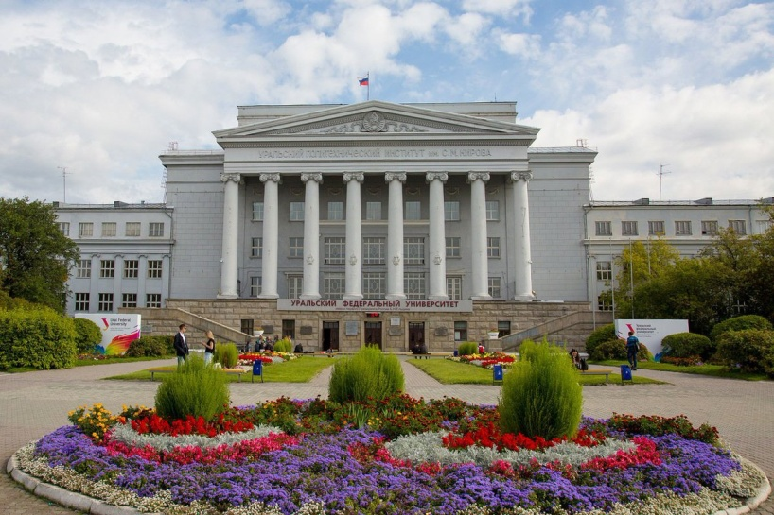
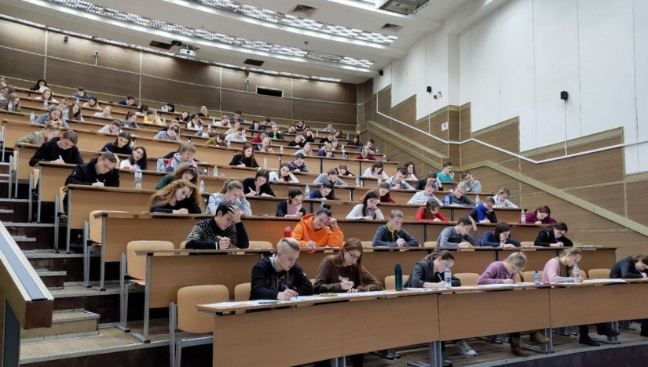
Уральский федеральный университет имени Первого Президента России Б. Н. Ельцина
Федеральный университет в Екатеринбурге, созданный на базе Уральского государственного технического университета — УПИ имени первого Президента России Б. Н. Ельцина, по указу президента РФ Д. А. Медведева № 1172 от 21 октября 2009 года, к нему был присоединён Уральский государственный университет имени А. М. Горького по приказу министра образования и науки Российской Федерации А. А. Фурсенко № 155 от 2 февраля 2011 года.
Участник Проекта 5-100 (Проект повышения конкурентоспособности ведущих российских университетов среди ведущих мировых научно-образовательных центров).
С 1 сентября 2017 года Уральский федеральный университет имеет право самостоятельного присуждения учёных степеней.
Самый большой ВУЗ России по количеству студентов (2021).

Slide 5
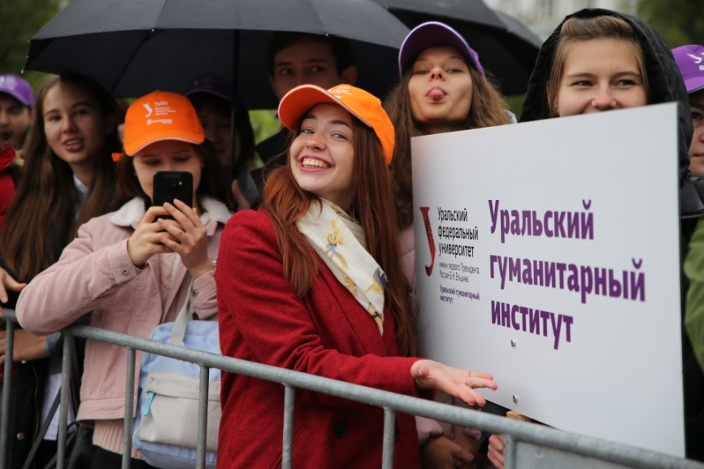
Специальности связанные с эксплуатацией и обслуживанием автомобильного транспорта которым можно обучиться:
Код | Специальность | Профессиональная подготовка | Сроки обучения
23.03.03 | Эксплуатация транспортно-технологических машин и комплексов | Автомобили и автомобильное хозяйство; Автомобильный сервис; Эксплуатация и сервис дорожно-строительных машин и оборудования | 3 года 10 месяцев

Slide 6
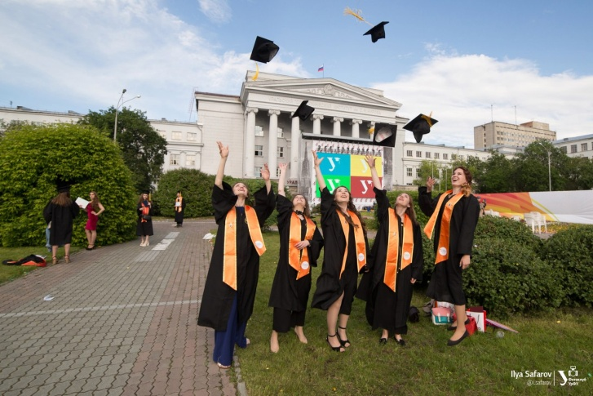
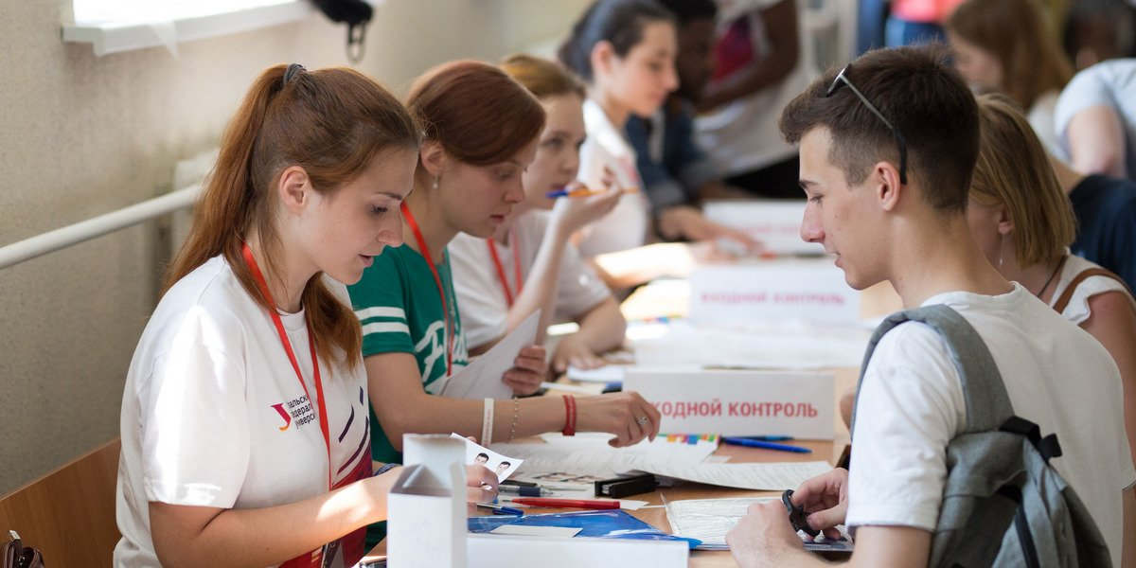
Средний балл и экзамены которые необходимы при поступлении на данные специальности.
Экзамены | Минимальные баллы ЕГЭ
Физика | от 55
Русский язык | от 55
Математика | от 36

Slide 7
Уральский институт фондового рынка
Адрес: 620100, г. Екатеринбург, ул. Сибирский тракт, д. 35, каб. 212
https://uifr.ru/
(343)2616098
Email: info@uifr.ru

Slide 8
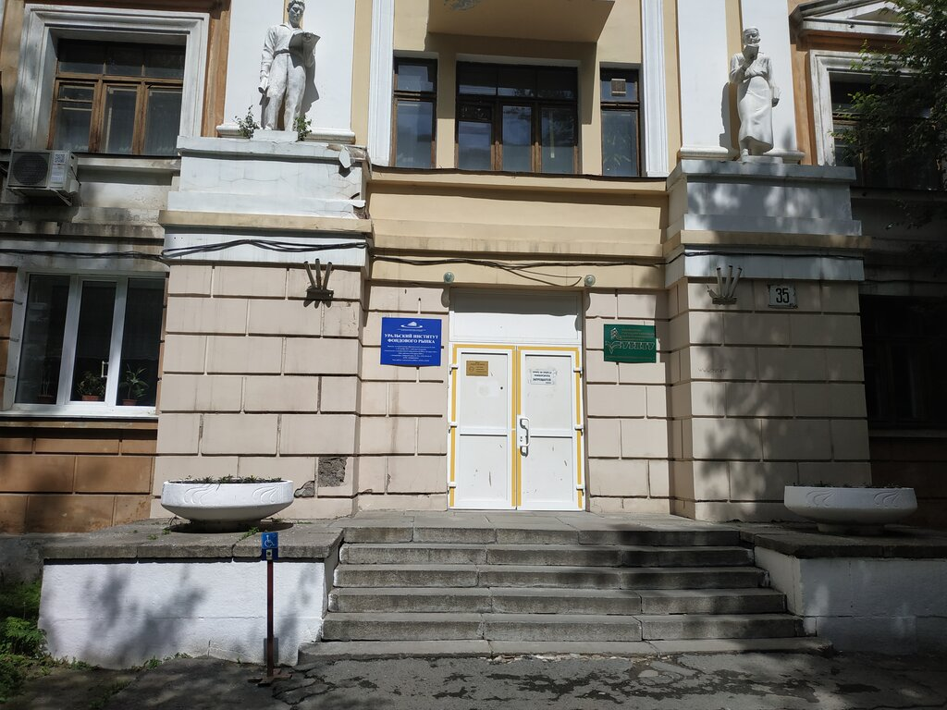
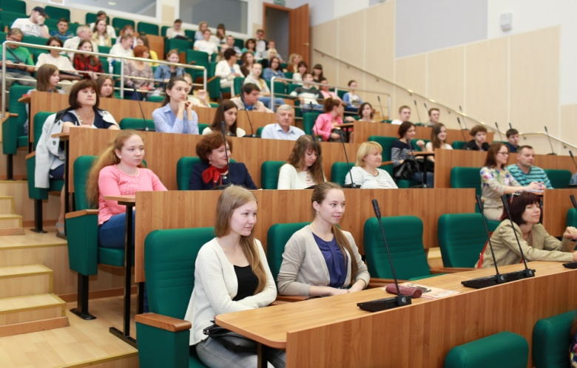
Информация
Уральский институт фондового рынка основан в 1993 году и в настоящее время является современным уникальным для России учебным заведением, обеспечивающим подготовку экономистов с базовым высшим образованием и углубленным знанием специфики функционирования финансовых рынков.
Институт привлекает к обучению студентов сильный профессорско-преподавательский коллектив, в том числе высококвалифицированных специалистов-практиков.
Институт ведет широкую работу по профориентации и трудоустройству выпускников. Реализуется ряд специальных программ с предприятиями и организациями – партнерами института.

Slide 9
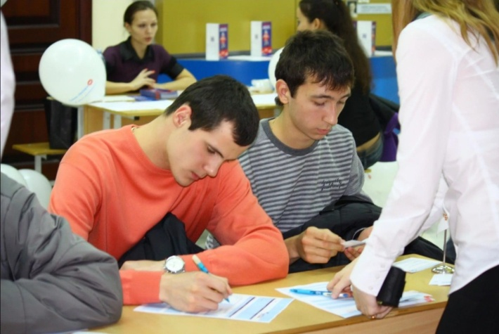
Специальности связанные с эксплуатацией и обслуживанием автомобильного транспорта которым можно обучиться:
Код | Специальность | Профессиональная подготовка | Сроки обучения
23.03.03 | Эксплуатация транспортно-технологических машин и комплексов | Автомобили и автомобильное хозяйство | 3 года 10 месяцев

Slide 10
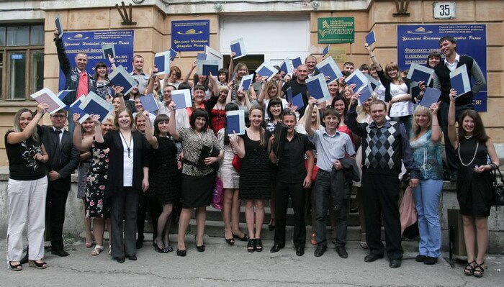
Средний балл и экзамены которые необходимы при поступлении на данные специальности.
Экзамены | минимальные баллы ЕГЭ
Физика | от 36
Русский язык | от 40
Математика | от 27

Slide 11
Уральский государственный университет путей сообщения
Адрес: 620034, Свердловская область, г. Екатеринбург, ул. Колмогорова, дом 66
https://www.usurt.ru/
(343) 221-25-25
Email: rector@usurt.ru

Slide 12
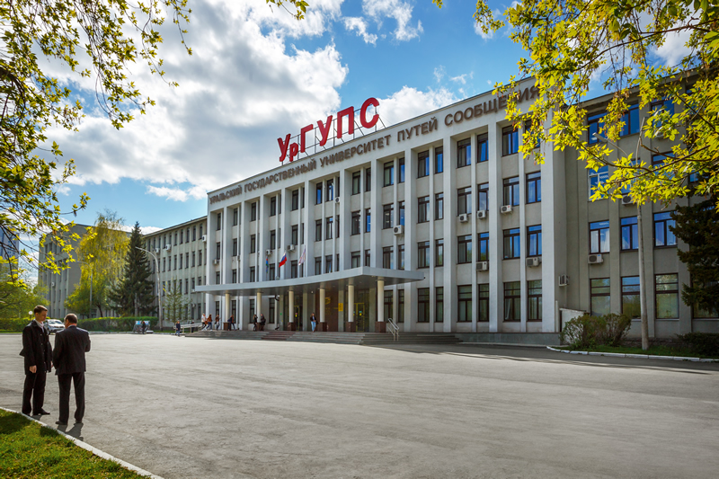
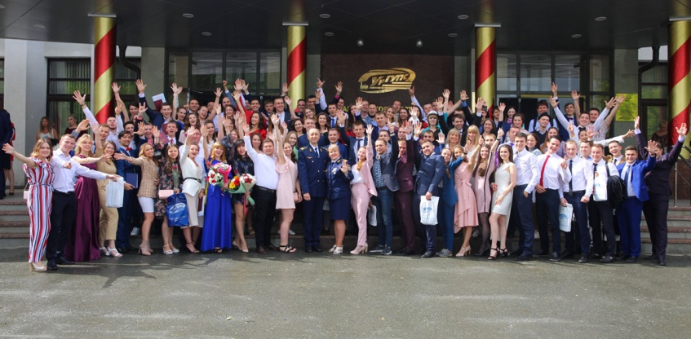
Информация
Уральский государственный университет путей сообщения (УрГУПС) был основан 23 июня 1956 года в городе Свердловске Советом министров СССР по представлению Министерства путей сообщения. До 1994 года был известен как «Уральский электромеханический институт инженеров железнодорожного транспорта» (УЭМИИТ); в период с 1994 по 1999 носил название «Уральская государственная академия путей сообщения» (УрГАПС).
Создание университета связано с потребностями в специалистках по электрификации на железных дорогах Урала того времени. Первоначально подготовка велась по двум специальностям: «Электрификация железнодорожного транспорта» и «Автоматика, телемеханика и связь на железнодорожном транспорте».

Slide 13
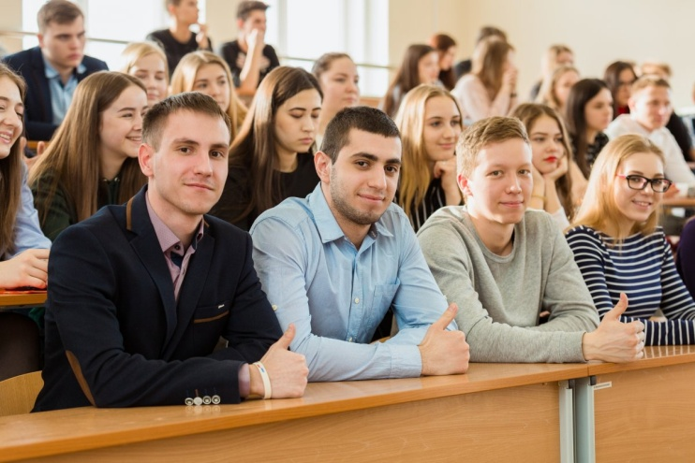
Специальности связанные с эксплуатацией и обслуживанием автомобильного транспорта которым можно обучиться:
Код | Специальность | Профессиональная подготовка | Сроки обучения
23.03.03 | Эксплуатация транспортно-технологических машин и комплексов | Автомобили и автомобильное хозяйство | 3 года 10 месяцев

Slide 14
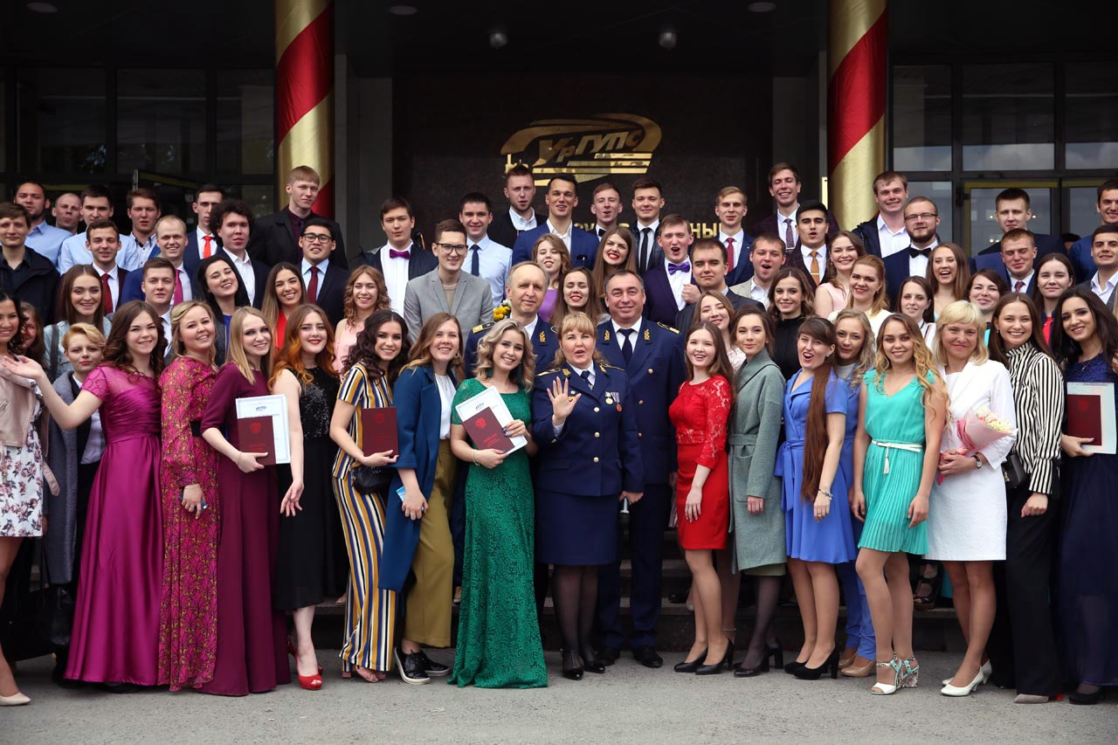
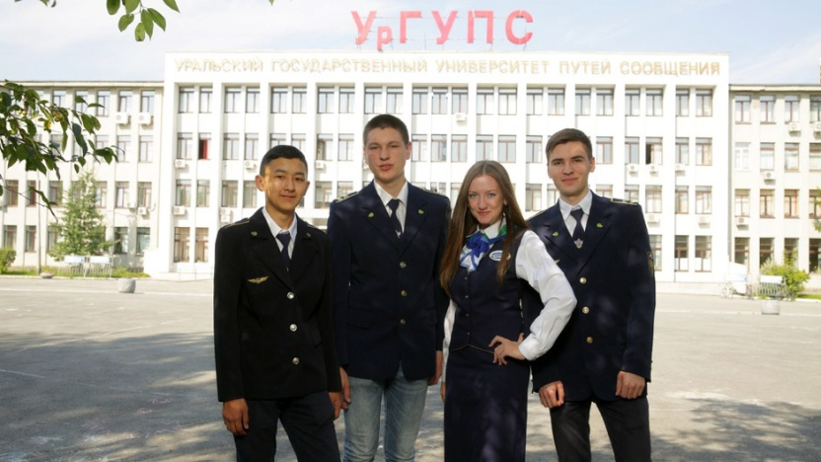
Средний балл и экзамены которые необходимы при поступлении на данные специальности.
Экзамены | минимальные баллы ЕГЭ
Физика | от 22
Русский язык | от 20
Математика | от 21

Slide 15
Уральский государственный аграрный университет
Адрес: 620075, Pоссия, Свердловская область, Екатеринбург, ул. Карла Либкнехта, 42
http://urgau.ru/
(343)350-58-94; 982-660-10-40
Email: rector.urgau@yandex.ru

Slide 16
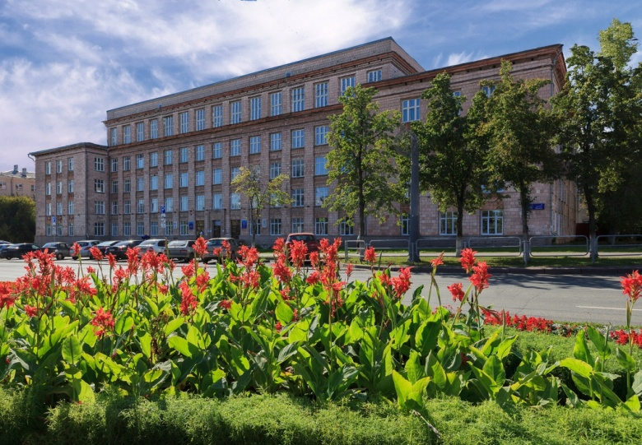
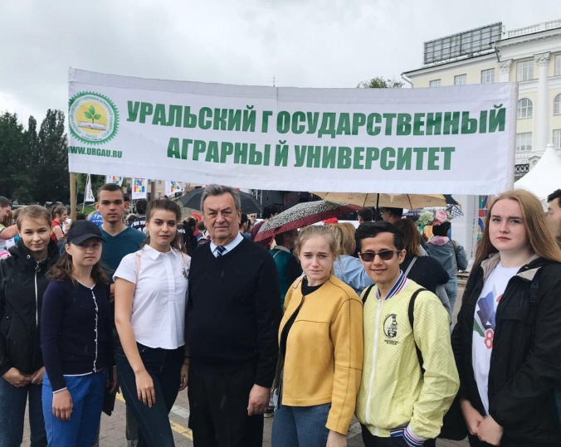
Информация
Уральский государственный аграрный университет (Уральский ГАУ) — федеральное государственное бюджетное образовательное учреждение высшего образования, расположенный в Екатеринбурге.
В настоящее время Уральский государственный аграрный университет представляет крупное многопрофильное высшее учебное заведение, готовящее специалистов для всех отраслей агропромышленного комплекса. На 5 факультетах и институте университета обучается более 6000 студентов по 32 программам высшего, среднего профессионального и дополнительного образования. Подготовка специалистов осуществляется на 22 кафедрах.
По итогам национального рейтинга ВУЗов проводимого "Интерфакс", по региональному признаку Уральский ГАУ вошёл в ТОП 10 ВУЗов Уральского федерального округа.

Slide 17
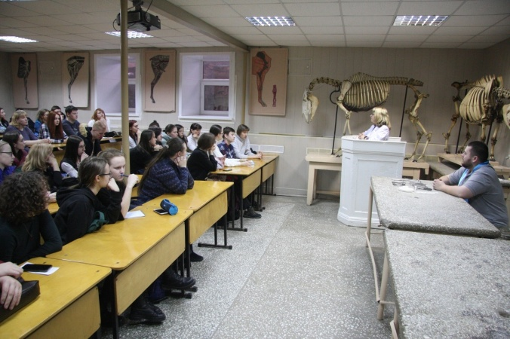
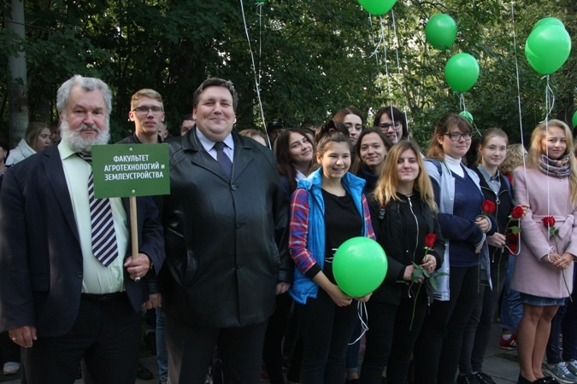
Специальности связанные с эксплуатацией и обслуживанием автомобильного транспорта которым можно обучиться:
Код | Специальность | Профессиональная подготовка | Сроки обучения
23.03.03 | Эксплуатация транспортно-технологических машин и комплексов | Сервис транспортных и технологических машин и оборудования | 3 года 10 месяцев

Slide 18
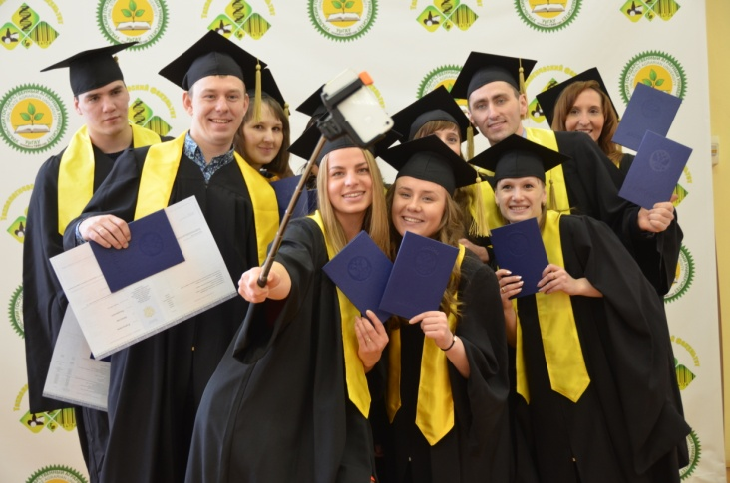
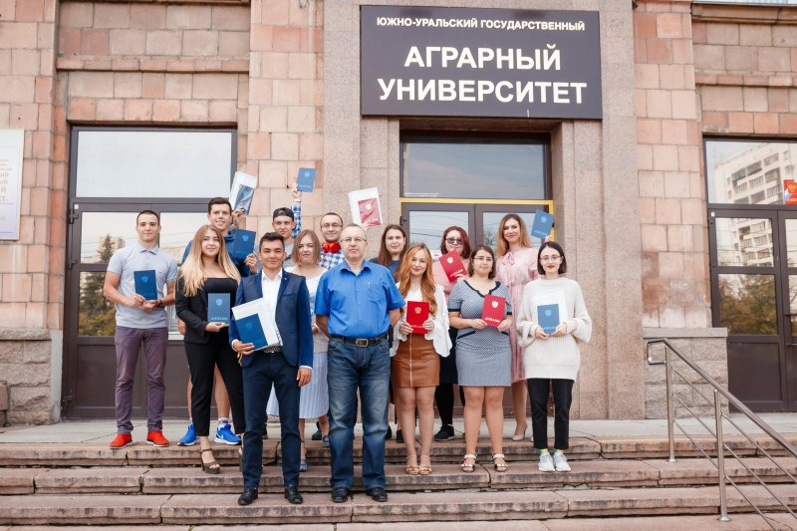
Средний балл и экзамены которые необходимы при поступлении на данные специальности.
Экзамены | минимальные баллы ЕГЭ
Физика | от 27
Русский язык | от 36
Математика | от 36

Slide 19
Средне - специальные Учебные Заведения
Уральский государственный колледж имени И.И. Ползунова
Екатеринбургский автомобильно-дорожный колледж
Екатеринбургский колледж транспортного строительства
Екатеринбургский политехникум
Ирбитский мотоциклетный техникум
Екатеринбургский техникум Автоматика
Колледж при Уральском государственном университете путей сообщения
Талицкий лесотехнический колледж им. Н.И. Кузнецова
Кировградский техникум промышленности, торговли и сервиса
Камышловский техникум промышленности и транспорта

Slide 20
Уральский государственный колледж имени И.И. Ползунова
Адрес: Екатеринбург, 620014, Свердловская область, Екатеринбург, проспект Ленина, 28
Филиалы:
г. Кировград
г. В.Пышма
http://www.ugkp.ru/
(343) 371-62-79

Slide 21
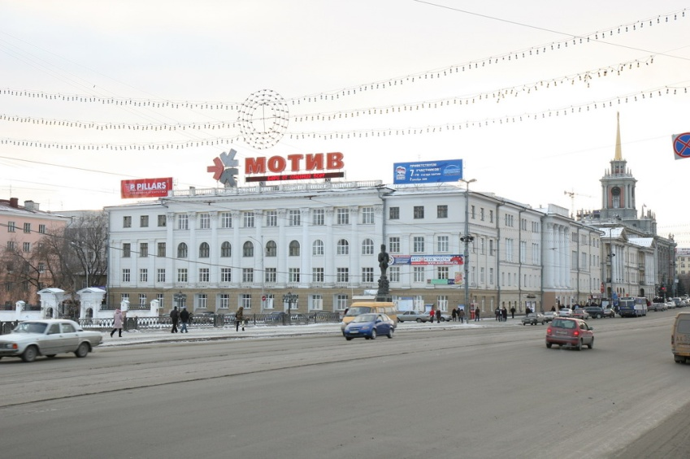
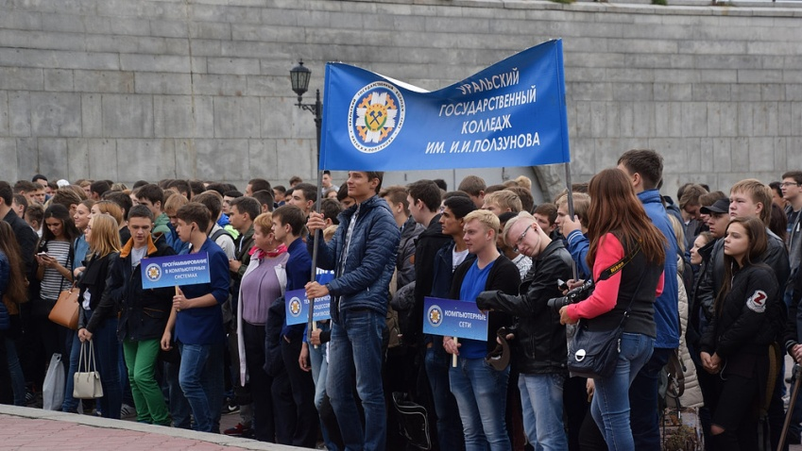
Информация
Уральский государственный колледж (УГК) им. И. И. Ползунова (до 1995 года Свердловский горно-металлургический техникум им. И. И. Ползунова) — старейшее профессиональное учебное заведение Екатеринбурга.
История колледжа им. И. И. Ползунова началась в эпоху Петра I, в 1721 году, когда по инициативе В. Н. Татищева были открыты словесные и арифметические школы при Алапаевском, Кунгурском и Уктусском казённых заводах.
Первоначально училище располагалось в здании нынешней гимназии № 9, а на новом месте пребывает с 1877 года.

Slide 22
Специальности связанные с эксплуатацией и обслуживанием автомобильного транспорта которым можно обучиться:
Код | Специальность | Квалификация | Срок обучения | На базе
23.02.03 | Техническое обслуживание и ремонт автомобильного транспорта | Старший техник. Техник. Специалист. | 3 года 10 месяцев | 9 класс
23.02.03 | Техническое обслуживание и ремонт автомобильного транспорта | Старший техник. Техник. Специалист. | 2 года 10 месяцев | 11 класс
Показатель | 2020 | 2019
Средний балл аттестата, принятых по очной форме обучения | 3.99 | 3.9
Средний балл аттестата, принятых по очной форме обучения на бюджет | 4.25 | 4.35
Средний балл аттестата, принятых по очной форме обучения на коммерческой основе | 3.87 | 3.74

Slide 23
Екатеринбургский автомобильно-дорожный колледж
Адрес: Екатеринбург, 620062, Свердловская область, Екатеринбург, проспект Ленина, 91/1
https://eadk.ru/
(343) 374-01-10
Email:
director@eadk.ru

Slide 24
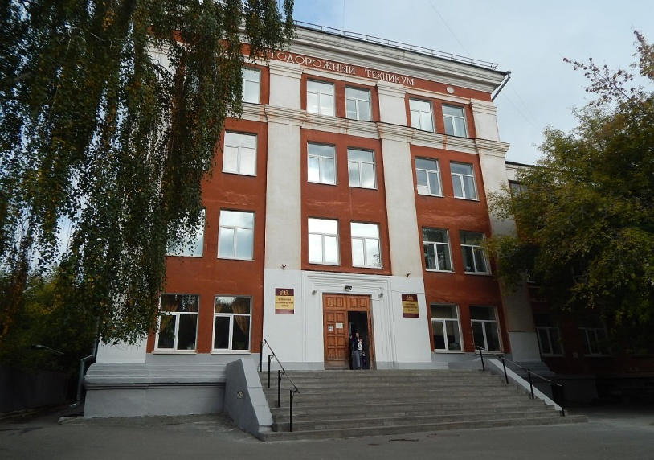
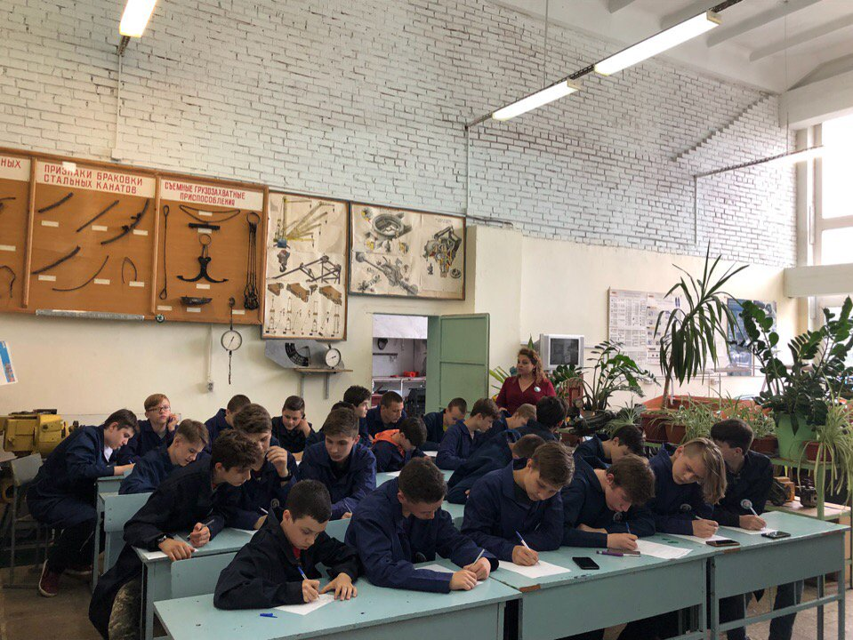
Информация
Екатеринбургский автомобильно-дорожный колледж: - входит в рейтинг «100 лучших сузов РФ – 2018»
400 бюджетных мест, поступление без ЕГЭ
Интересная и ОПЛАЧИВАЕМАЯ практика на предприятиях России
общежитие рядом с колледжем в центре города - возможность продолжить обучение в профильном вузе без ЕГЭ
90% учащихся к выпуску имеют водительские права
только востребованные профессии с зарплатой от 40 тыс\мес.

Slide 25
Специальности связанные с эксплуатацией и обслуживанием автомобильного транспорта которым можно обучиться:
Код | Специальность | Квалификация | Срок обучения | На базе
23.01.17 | Мастер по ремонту и обслуживанию автомобилей | Водитель автомобиля. Слесарь по ремонту автомобилей и подвижного состава. | 3 года 10 месяцев | 9 класс
23.02.01 | Организация перевозок и управление на транспорте (по видам) | Техник. Старший техник. | 3 года 10 месяцев | 9 класс
23.02.03 | Техническое обслуживание и ремонт автомобильного транспорта | Старший техник. Техник. Специалист. | 3 года 10 месяцев | 9 класс

Slide 26
Специальности связанные с эксплуатацией и обслуживанием автомобильного транспорта которым можно обучиться:
Код | Специальность | Квалификация | Срок обучения | На базе
23.02.07 | Техническое обслуживание и ремонт двигателей, систем и агрегатов автомобилей | Слесарь по ремонту автомобилей. Техник. Специалист. | 3 года 10 месяцев | 9 класс
Показатель | 2020 | 2019
Средний балл аттестата, принятых по очной форме обучения | 3.86 | 3.85
Средний балл аттестата, принятых по очной форме обучения на бюджет | 4.04 | 3.96
Средний балл аттестата, принятых по очной форме обучения на коммерческой основе | 3.39 | 3.61

Slide 27
Екатеринбургский колледж транспортного строительства
Адрес: Екатеринбург, 620062, Свердловская область, Екатеринбург, улица Первомайская, 73
https://www.ects.ru/
(343) 374-04-01; (912) 280-13-54

Slide 28
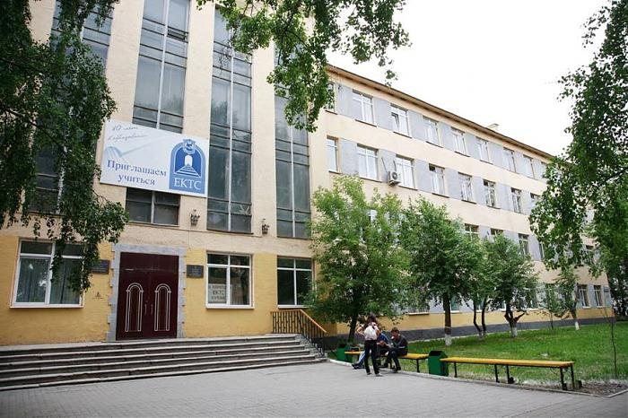
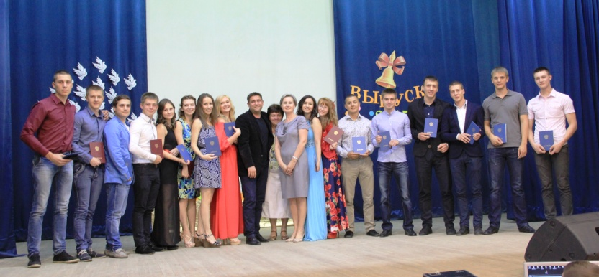
Информация
Екатеринбургский колледж транспортного строительства - государственное многопрофильное образовательное учреждение, одно из крупнейших на Урале. Входит в ТОП 100" лучших образовательных организаций Российской федерации Движения "Молодые Профессионалы"
Колледж осуществляет подготовку студентов по 19 специальностям и оказывает дополнительные образовательные услуги для профессионалов, школьников и студентов.

Slide 29
Специальности связанные с эксплуатацией и обслуживанием автомобильного транспорта которым можно обучиться:
Код | Специальность | Квалификация | Срок обучения | На базе
23.02.03 | Техническое обслуживание и ремонт автомобильного транспорта | Старший техник. Техник. Специалист. | 3 года 10 месяцев | 9 класс
23.02.03 | Техническое обслуживание и ремонт автомобильного транспорта | Старший техник. Техник. Специалист. | 2 года 10 месяцев | 11 класс
Показатель | 2020 | 2019
Средний балл аттестата, принятых по очной форме обучения | 3.55 | 3.48
Средний балл аттестата, принятых по очной форме обучения на бюджет | 3.54 | 3.48
Средний балл аттестата, принятых по очной форме обучения на коммерческой основе | 3.58 | -

Slide 30
Екатеринбургский политехникум
Адрес: Екатеринбург, 620087, Свердловская область, Екатеринбург, переулок Короткий, 1
http://ekpt.ru/
(343)263-03-60
Email: info124@ekpt.ru

Slide 31
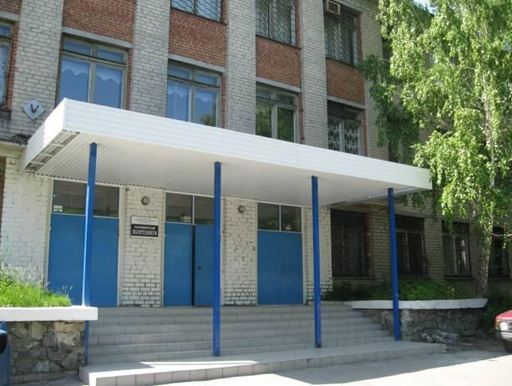
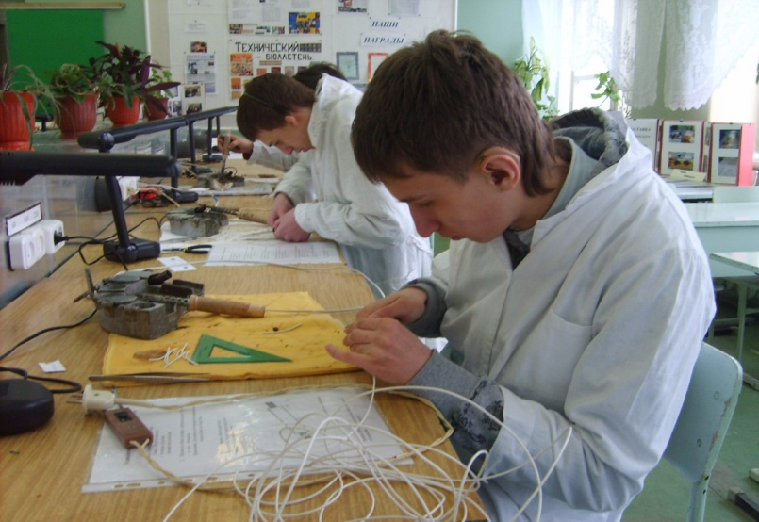
Информация
Екатеринбургский политехникум является ведущим профессиональным образовательным учреждением, осуществляющим подготовку кадров по наиболее востребованным, перспективным рабочим профессиям и специальностям для Российской Федерации, Свердловской области и Уральского федерального округа.
Подготовку выпускников техникум осуществляет для машиностроительной отрасли, сферы ремонта и обслуживания автомобильного транспорта, химической и резинотехнической отрасли, а также для экономического сектора.

Slide 32
Специальности связанные с эксплуатацией и обслуживанием автомобильного транспорта которым можно обучиться:
Код | Специальность | Квалификация | Срок обучения | На базе
23.02.03 | Техническое обслуживание и ремонт автомобильного транспорта | Старший техник. Техник. Специалист. | 3 года 10 месяцев | 9 класс
23.01.03 | Автомеханик | Слесарь по ремонту автомобилей. Водитель автомобиля. Оператор заправочных станций. | 3 года 10 месяцев | 9 класс
Показатель | 2020 | 2019
Средний балл аттестата, принятых по очной форме обучения | 3.63 | 3.56
Средний балл аттестата, принятых по очной форме обучения на бюджет | 3.64 | 3.56
Средний балл аттестата, принятых по очной форме обучения на коммерческой основе | 3.42 | -

Slide 33
Ирбитский мотоциклетный техникум
Адрес: 623800, Свердловская область, г. Ирбит, ул. Пролетарская, д. 28
http://imt-irbit.ru/
(34355)6-34-80; (34355)6-34-80; (34355)6-35-15; (34355)6-27-48

Slide 34
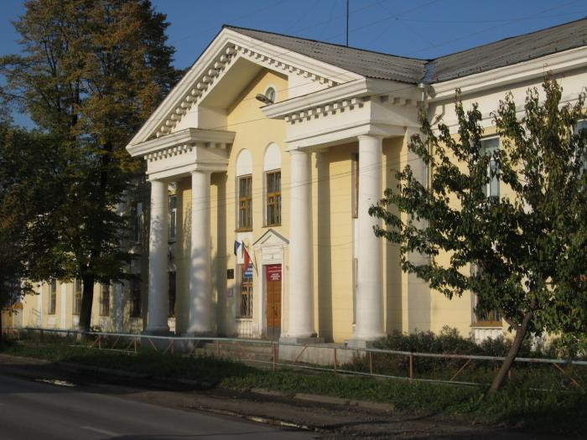
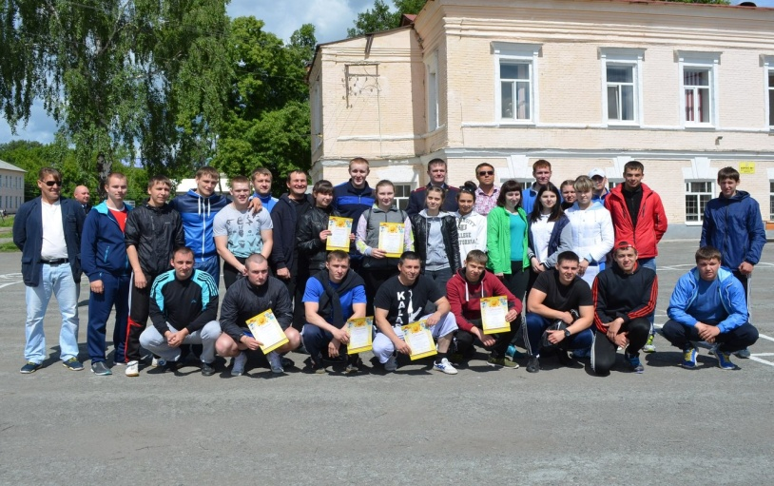
Информация
На базе мотоциклетного завода, эвакуированного из г. Москвы, в 1944 году образовывается техникум, занимающийся подготовкой специалистов в области холодной обработки металлов, инструментального производства и мотоциклостроения.
Одним из направлений машиностроительной отрасли промышленности является изготовление мотоциклов, что требует других знаний и умений у молодых специалистов в области мотоциклостроения, поэтому так важно обучение специалистов и рабочих кадров для нужд этого направления в машиностроении.

Slide 35
Специальности связанные с эксплуатацией и обслуживанием автомобильного транспорта которым можно обучиться:
Код | Специальность | Квалификация | Срок обучения | На базе
23.02.02 | Автомобиле - и тракторостроение | Техник. Специалист по автомобиле - и тракторостроению. | 3 года 10 месяцев | 9 класс
23.02.03 | Техническое обслуживание и ремонт автомобильного транспорта | Старший техник. Техник. Специалист. | 3 года 10 месяцев | 9 класс
23.02.02 | Автомобиле - и тракторостроение | Техник. Специалист по автомобиле - и тракторостроению. | 2 года 10 месяцев | 11 класс
23.02.03 | Техническое обслуживание и ремонт автомобильного транспорта | Старший техник. Техник. Специалист. | 2 года 10 месяцев | 11 класс

Slide 36
Специальности связанные с эксплуатацией и обслуживанием автомобильного транспорта которым можно обучиться:
Показатель | 2020 | 2019
Средний балл аттестата, принятых по очной форме обучения | 3.84 | 3.64
Средний балл аттестата, принятых по очной форме обучения на бюджет | 3.84 | 3.64
Средний балл аттестата, принятых по очной форме обучения на коммерческой основе | - | -

Slide 37
Екатеринбургский техникум Автоматика
Адрес: 620141, Свердловская область, г.Екатеринбург, ул. Надеждинская, д. 24
http://etavtomatika.ru/
(343) 324-03-79
Email: etavtomatika@mail.ru

Slide 38
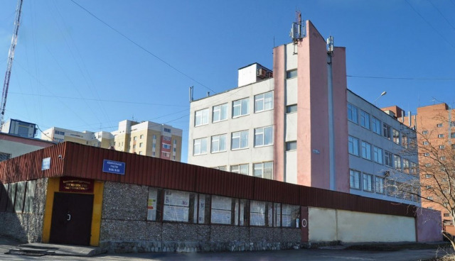
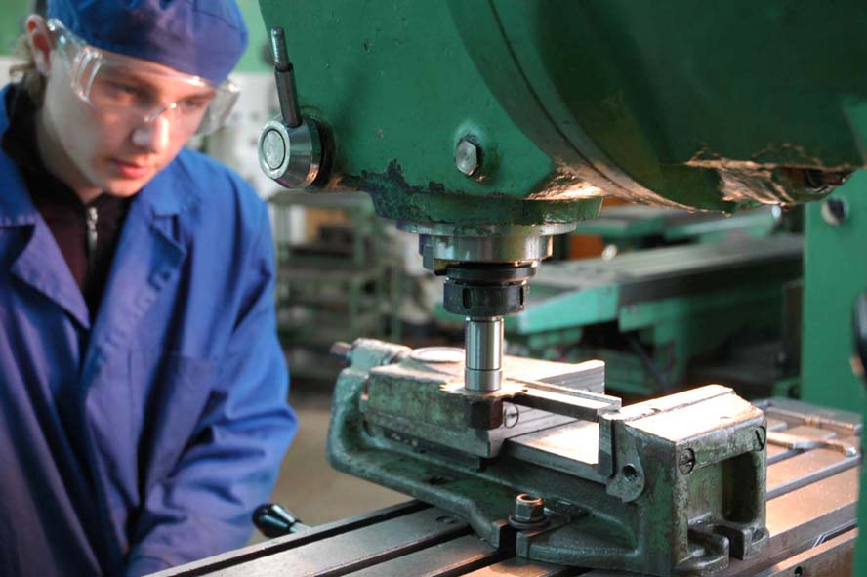
Информация
Программы развития Екатеринбургского техникума «Автоматика» позиционируют свою образовательную деятельность в связи с направлениями развития Свердловской области, социальных партнеров, поддержки молодежного технического знания и концепции Уральской Инженерной школы.
Сейчас в техникуме существует 93 единицы металлообрабатывающего оборудования - это возможность полностью реализовать подготовку по профессиям и специальностям технического профиля.

Slide 39
Специальности связанные с эксплуатацией и обслуживанием автомобильного транспорта которым можно обучиться:
Код | Специальность | Квалификация | Срок обучения | На базе
23.01.03 | Автомеханик | Слесарь по ремонту автомобилей. Водитель автомобиля. Оператор заправочных станций. | 3 года 10 месяцев | 9 класс
23.01.03 | Автомеханик | Слесарь по ремонту автомобилей. Водитель автомобиля. Оператор заправочных станций. | 2 года 10 месяцев | 11 класс

Slide 40
Специальности связанные с эксплуатацией и обслуживанием автомобильного транспорта которым можно обучиться:
Показатель | 2020 | 2019
Средний балл аттестата, принятых по очной форме обучения | 3.58 | 3.53
Средний балл аттестата, принятых по очной форме обучения на бюджет | 3.58 | 3.53
Средний балл аттестата, принятых по очной форме обучения на коммерческой основе | 3.55 | -

Slide 41
Колледж ж/д Транспорта Уральский государственный университет путей сообщения
Адрес: 620034, Свердловская область, г. Екатеринбург, ул. Колмогорова, д. 66
Филиалы:
г. Челябинск
https://crt.usurt.ru/
(343) 221-25-88; (343) 221-25-38
Email: kgt@usurt.ru

Slide 42
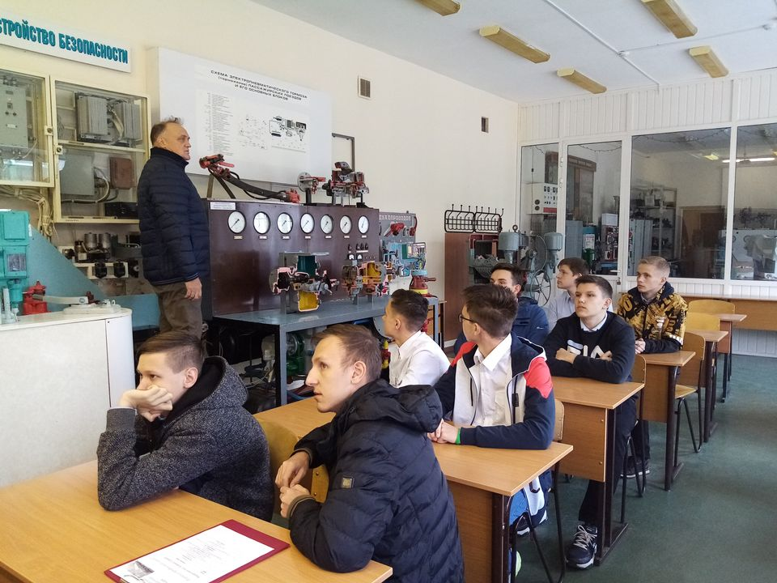
Информация
Колледж сегодня имеет современную учебно-материальную базу, которая обеспечивает подготовку специалистов в соответствии со стандартом среднего профессионального образования.
В учебных корпусах оборудовано 26 лабораторий, 63 учебных кабинета, 5 цехов учебных мастерских, 5 учебных полигонов, учебно-вычислительный центр, библиотека, актовый зал, спортивно-оздоровительный комплекс и музей колледжа.
Гордостью колледжа является высокий профессиональный уровень педагогического коллектива: 84 преподавателя; 11 имеют высшую квалификационную категорию, 47 — первую категорию.

Slide 43
Специальности связанные с эксплуатацией и обслуживанием автомобильного транспорта которым можно обучиться:
Код | Специальность | Квалификация | Срок обучения | На базе
23.02.01 | Организация перевозок и управление на транспорте (по видам) | Техник. Старший техник. | 3 года 10 месяцев | 9 класс
23.02.01 | Организация перевозок и управление на транспорте (по видам) | Техник. Старший техник. | 2 года 10 месяцев | 11 класс
Показатель | 2020 | 2019
Средний балл аттестата, принятых по очной форме обучения | 3.93 | 3.96
Средний балл аттестата, принятых по очной форме обучения на бюджет | 4.31 | 4.37
Средний балл аттестата, принятых по очной форме обучения на коммерческой основе | 3.73 | 3.75

Slide 44
Екатеринбургский политехникум
Адрес: 623640, Свердловская область, г. Талица, ул. Луначарского, д. 81
http://www.tallk.ru/
(34371) 2-16-71
Email: tallt@mail.ru

Slide 45
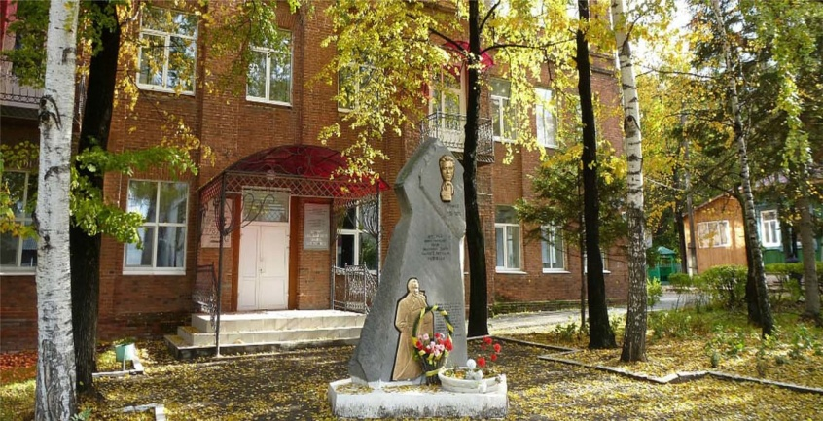
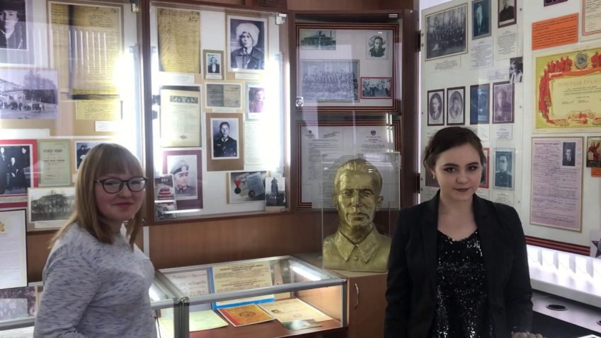
Информация
В 1921 г. Талицкая лесная школа была преобразована в лесной техникум с 3-хгодичным сроком обучения по специальности "лесное хозяйство".
В 1930 году техникум стал лесотехническим с отделениями лесозаготовительным, лесотранспортным, лесоустроительным, лесомелиоративным.
Талицкий лесотехнический колледж им. Николая Ивановича Кузнецова признан одним из лучших не только в области, но и во всей стране.
По итогам 2011, 2012, 2013 годов колледж вошел в число 100 лучших СУЗов Р.Ф.

Slide 46
Специальности связанные с эксплуатацией и обслуживанием автомобильного транспорта которым можно обучиться:
Код | Специальность | Квалификация | Срок обучения | На базе
23.01.03 | Автомеханик | Слесарь по ремонту автомобилей. Водитель автомобиля. Оператор заправочных станций.. | 3 года 10 месяцев | 9 класс
23.01.03 | Автомеханик | Слесарь по ремонту автомобилей. Водитель автомобиля. Оператор заправочных станций. | 2 года 10 месяцев | 11 класс

Slide 47
Специальности связанные с эксплуатацией и обслуживанием автомобильного транспорта которым можно обучиться:
23.01.17 | Мастер по ремонту и обслуживанию автомобилей | Водитель автомобиля. Слесарь по ремонту автомобилей и подвижного состава. | 3 года 10 месяцев | 9 класс
23.02.07 | Техническое обслуживание и ремонт двигателей, систем и агрегатов автомобилей | Слесарь по ремонту автомобилей. Техник. Специалист. | 3 года 10 месяцев | 9 класс

Slide 48
Специальности связанные с эксплуатацией и обслуживанием автомобильного транспорта которым можно обучиться:
Показатель | 2020 | 2019
Средний балл аттестата, принятых по очной форме обучения | 3.55 | 3.55
Средний балл аттестата, принятых по очной форме обучения на бюджет | 3.56 | 3.54
Средний балл аттестата, принятых по очной форме обучения на коммерческой основе | 3.48 | 3.97

Slide 49
Кировградский техникум промышленности, торговли и сервиса
Адрес: 624140, Свердловская область, г. Кировград, ул. Дзержинского, д. 12
ktpts.ru
(34357)4-02-57

Slide 50
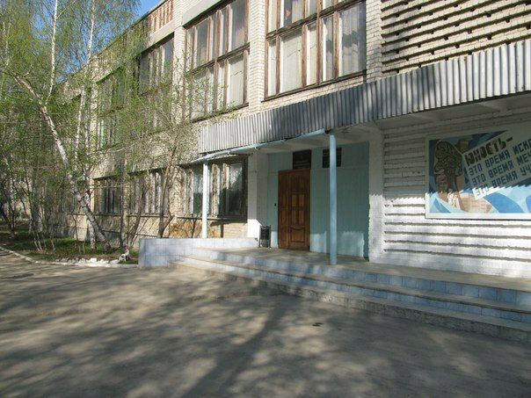
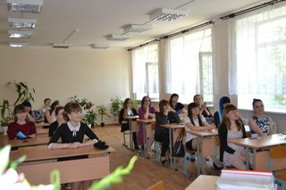
Информация
Государственное автономное профессиональное образовательное учреждение Свердловской области "Кировградский техникум промышленности, торговли и сервиса" было создано 5 июля 1946 года.
В техникуме можно бесплатно, доступно и качественно получить среднее профессиональное образование по специальностям: сварщик (электросварочные и газосварочные работы), повар, кондитер, автомеханик, сварщик (ручной и частично механизированной сварки (наплавки), парикмахер
Техническая эксплуатация и обслуживание электрического и электромеханического оборудования , технология продукции общественного питания, коммерция, монтаж и техническая эксплуатация промышленного оборудования.

Slide 51
Специальности связанные с эксплуатацией и обслуживанием автомобильного транспорта которым можно обучиться:
Код | Специальность | Квалификация | Срок обучения | На базе
23.01.03 | Автомеханик | Слесарь по ремонту автомобилей. Водитель автомобиля. Оператор заправочных станций. | 3 года 10 месяцев | 9 класс
23.01.03 | Автомеханик | Слесарь по ремонту автомобилей. Водитель автомобиля. Оператор заправочных станций. | 2 года 10 месяцев | 11 класс

Slide 52
Специальности связанные с эксплуатацией и обслуживанием автомобильного транспорта которым можно обучиться:
Показатель | 2020 | 2019
Средний балл аттестата, принятых по очной форме обучения | 3.40 | 3.57
Средний балл аттестата, принятых по очной форме обучения на бюджет | 3.40 | 3.57
Средний балл аттестата, принятых по очной форме обучения на коммерческой основе | - | -

Slide 53
Камышловский техникум промышленности и транспорта
Адрес: 624860, Свердловская область, г. Камышлов, ул. Энгельса, д. 167
https://kamtechprom.ru/
34375-2-17-80
Email: pl-16kam-v@mail.ru

Slide 54
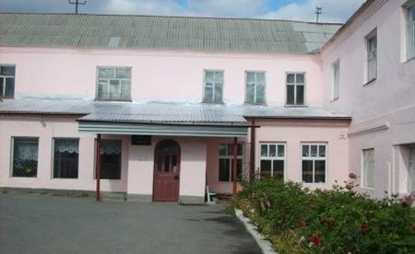
Информация
ГАПОУ СО "Камышловский Техникум Промышленности и Транспорта" действует с 24 декабря 1997 г.,
Студенты Государственного автономного образовательного учреждения среднего профессионального образования Свердловской Области "Камышловский Техникум Промышленности и Транспорта" совместно с преподавателями активно участвуют в волонтерской деятельности.
Техникум тесно сотрудничает с Советом Ветеранов и Центром социальной защиты населения. По мере необходимости организуются рейды с целью помощи нуждающимся.
На территории техникума регулярно проводятся акции, посвященные различным датам

Slide 55
Специальности связанные с эксплуатацией и обслуживанием автомобильного транспорта которым можно обучиться:
Код | Специальность | Квалификация | Срок обучения | На базе
23.01.03 | Автомеханик | Слесарь по ремонту автомобилей. Водитель автомобиля. Оператор заправочных станций. | 3 года 10 месяцев | 9 класс
23.01.03 | Автомеханик | Слесарь по ремонту автомобилей. Водитель автомобиля. Оператор заправочных станций. | 2 года 10 месяцев | 11 класс

Slide 56
Специальности связанные с эксплуатацией и обслуживанием автомобильного транспорта которым можно обучиться:
Показатель | 2020 | 2019
Средний балл аттестата, принятых по очной форме обучения | 3.55 | 3.34
Средний балл аттестата, принятых по очной форме обучения на бюджет | 3.55 | 3.34
Средний балл аттестата, принятых по очной форме обучения на коммерческой основе | - | -

Slide 57
Проектная работа
Выполнил:
Берсенев Глеб Александрович учащийся 11 «Б» класса школа МАОУ СОШ №8
Руководитель:
Даньшина Е. А., учитель физики

